Slide 1

לו"ז סיור
ארצות הברית

Slide 2
לו"ז הטעינה
תאריך | משכים/נושא | נושא | מרצה
22/5 (ד') 08:30-12:00 | 2 מבוא-כללי | הצגת הסיור | מר רפי שוץ/אלון מדנס (שעה)
 |  | יחסי ישראל ארה"ב | פרופסור אבי בן-צבי (שעתיים)
30/5 (ה') 14:30-08:30 | 3 חוץ ודיפלומטיה | פעילות משה"ח מול הקונגרס (ללא בינ"ל) | מר יוש זרקא
 |  | זרמים ביהדות ארה"ב | מר יזהר הס
 |  | האו"ם (שליח מזכ"ל למזה"ת) | Jamie McGoldrick
4/6 (ג') 16:15-08:30 | 4 ממשל ומאפיינים | מבנה וממשל | פרופסור איתן גלבוע
 |  | מבט אחר על אמריקה | נדב תמיר
 |  | מבט על יהדות ארה"ב | שמואל רוזנר
5/6 (ד') 13:15-14:45 | 1 צבא ארה"ב | מבנה הצבא האמריקאי | Seth Mac-Cutcheon
Notes:
חלק 2 תוכן העניינים

Slide 3
לו"ז הטעינה
תאריך | משכים/נושא | נושא | מרצה
10/6 (ב') 16:15-08:30 | 4 במקביל כנס ספ"ק | חברה ותקשורת אמריקאית | ד"ר ישראל וייסמל (שני משכים)
 |  | הכלכלה האמריקאית | ד"ר גיל בפמן
 |  | בייסבול – חוקים ותרבות (אופציה במגרש) | Seth Mac-Cutcheon
12/6 (ד') 16:15-08:30 | 2 אופציה לשני משכים לאחר ביקור בבית הנשיא | שגריר ארה"ב בישראל | ט"נ
 |  | מערכת המודיעין ואסטרטגיית ההגנה של ארה"ב | אמיר אורן/נספח המודיעין לשעבר
מוצ"ש 15/6 21:30 יציאת הסעה ממב"ל

Slide 4
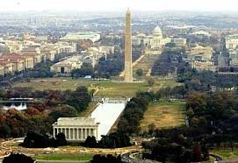
יום ראשון 16/6
  23:30-10:30
  טיסה ניו-ארק (5:45) המשך ברכבת לדי.סי (7:45-11:30)
  12:00-13:00
  הגעה למלון, צ'ק-אין והתארגנות קצרה ליציאה
  13:30-14:00 ארוחת צהריים במלון ע"ב קייטרינג
  (לארגן מקום לפריסה)
  14:00-17:30 סיור במול
  (ניתן להאריך מעט במידת הצורך)
  הסיור יהיה צוותי ויש לארגן מדריך מקומי לכל צוות (אם יש מדרכים דוברי עברית מה טוב). הסיור יכלול ביקור ב-5 אנדרטאות: קוריאה, וויטנאם, וושינגטון, לינקולן ורוזוולט. אם הזמן יספיק ניתן להוסיף גם מרטין ל' קינג
Notes:
האם יש לנו מספיק מקום באוטובוס? אולי להזמין אוטובוס 60 מקומות?
מתי תדריך אבטחה?
נקודת התחלה, נקודת סיום ומסלול הסיור במו"ל? כמו כן נדרש לעשות תדריך לצוות המדריכים לפני תחילת הסיור במלון – עידו.
מתחילים בלינקולן ומסיימים בלינקולן – 2 קבוצות ימינה 2 קבוצות שמאלה.

Slide 5

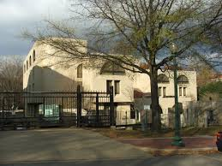
יום שני 17/6
  08:30-13:00 ביקור במכון וושינגטון כולל א"צ
  דניס רוס יועץ הנשיא קלינטון למזה"ת ושל בוש רח"ט לתכנון מדיניות חוץ
  אליוט כהן היה יועץ למחמ"ד בממשל בוש תחת ק' רייס
  שיחה של החוקרת הלבנונית (Hanin Ghaddar)
  13:30-16:30 ביקור בשגרירות
שיחה עם תקשורת - תומאס פרידמן 13:30-14:30
הקול הביקורתי 15:00-16:00
שיחה עם ויקטוריה קוטס ???
  סיכום סופי של לו"ז וסדר דוברים מכון וושינגטון
  דפי הצגה וחלוקת תשורות, ומרצה במקום השגריר

Slide 6
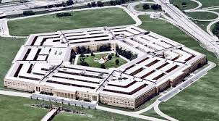
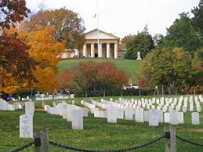
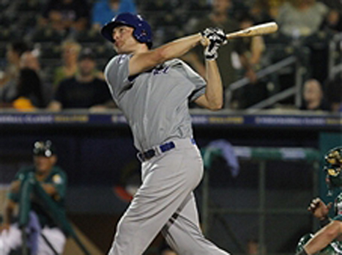
יום שלישי 18/6
08:00-12:00 צבא
DJ5 גנרל בנדיקט מקביל רח"ט מזה"ת באג"ת (במלון)
שיחת שגריר (מלון)
ביקור באנדרטת המארינס ותצפית על הפנטגון
  12:00-13:30 ארוחת צהריים
  בפנטגון סיטי מול (וקייטרינג לכשרים)
14:00-16:30 ביקור במחלקת המדינה
שיחה עם שני דוברים: סטרפילד, בראיין הוק (בנושא איראן), ג'יימס ג'פרי (סטרפילד עדיפות אחרונה)
  18:00-21:00 משחק בייסבול
  סגירת הרצאת השגריר?
  וסיכום סופי של הרצאות המחמ"ד
Notes:
08:00 – שיחה עם קול יהודי ביקורתי.
09:00 – שיחה עם גנרל אמריקאי.
10:00 – נסיעה לאנדרטת המארינס
11:00 – סקירה על האנדרטה ועל הפנטגון – תפקיד ומאפייני המבנה.
11:45 – נסיעה לפנטגון סיטי מול (אולי נעביר זאת למחלקת המדינה)?
12:00 – הפסקת צהריים (א"צ עצמאית וקייטרינג לאוכלי הכשרות) – לבחירה מי רוצה קייטרינג?
13:30 – נסיעה למחלקת המדינה
14:00 – מחלקת המדינה
16:30 – סיום במחלקת המדינה ונסיעה למשחק בייסבול

Slide 7

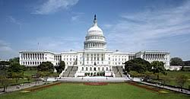
יום רביעי 19/6
  08:30-12:00 ביקור באייפאק
  08:45-10:15 – לו"ז אייפא"ק (שני מרצים)
  10:45-11:30 – שיחה עם הנספח
  11:30-12:00 – ארוחת צהריים
  12:30-14:45 ביקור בקונגרס (מעבר רכוב לקונגרס)
סיור מונומנטלי
שיחות קצרות מפי חברי קונגרס משני צדי הבית
  שמיעת סקירה מפי עוזר מקצועי באחת מוועדות הקונגרס
  (חברי קונגרס משתתפים ייסגרו רק בסמוך למועד המפגש, עם צפי לבלת"מים)
  לו"ז פרטני של אייפא"ק
  לו"ז פרטני של הקונגרס
  הקדמת מיקי ל-10:45-11:30
  א"צ 11:30-12:00
Notes:
הרצאה על אייפאק ותפקידו, הממשק בין אייפאק לקונגרס ואתגרים נוספים שאיתו מתמודד הארגון (כמו אתגר הקמפוסים)

Slide 8
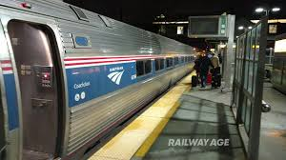
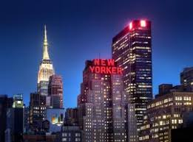
יום רביעי 19/6
  15:00-16:00
  מעבר מהקונגרס לרכבת ו-check in
  16:00-19:30
  נסיעה ברכבת
  19:30-20:30
  הגעה למלון וקבלת חדרים (אוטובוס/ואנים למזוודות)
  סיכום סוגיית המזוודות
  סגירת הסעה מתחנת הרכבת למלון
Notes:
מעבר לניו-יורק
15:30-17:00 – מעבר לרכבת וצ'ק-אין.
17:00-20:30 – רכבת.
21:00-20:30 – מעבר למלון וצ'ק אין.
מלון מעולה, כולל ארוחת בוקר, טרקלין 24/7 (צריך לוודא שהוא פתוח למשתתפים), וחדר כושר טוב מאוד בקנה מידה של מלון.
הקפדה על חדרים בקומות נמוכות לדתיים.

Slide 9
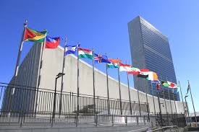
יום חמישי 20/6
  08:30-15:00 ביקור באו"ם
7:30 – יציאה מהמלון (מומלץ רגלית)
08:00 – כניסה לאו"ם (עקיפת העומס)
08:45 – שיחת פתיחה ואוריינטציה סגנית/שגריר
09:45 – הפסקה
10:00– דובר מזכ"ל האו"ם סטפן
10:30 – הפסקה
10:45 – רח"ט מזה"ת ומערב אסיה (סוזן רוז)
11:45 – הפסקה
12:00 – שיחה של Jehangir A Khan בנושא טרור
13:00 – ארוחת צהריים
13:45 – סיור באו"ם ותמונות
15:00 – יציאה רגלית לקונסוליה
Notes:
ביקור באו"ם
ניתן להגיע לאו"ם ברגל,
7:30 – יציאה מהמלון
08:00 – כניסה לאו"ם
08:30 – שיחת פתיחה ואוריינטציה של סגנית ראש המשלחת או של השגריר אם הוא פנוי.
09:30 – הפסקה
09:45 – דובר מזכ"ל האו"ם סטפן
10:30 – הפסקה
10:45 – שיחה של Jehangir A Khan על נושא טרור בראיית האו"ם
11:45 – הפסקה
12:00 – שיחה על התחום המדיני (רוזרמרי די-קרלו (
13:00 – ארוחת צהריים
13:45 – סיור באו"ם ותמונות
15:00 – יציאה רגלית לקונסוליה
15:30 – שיחה של הקונסול הכללי דני דיין
16:15 – הפסקה
16:30 – שיחה עם דיוויד האריס leader) (David Harris, American Jewish Committee
17:30 – סיום יום

Slide 10
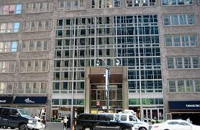
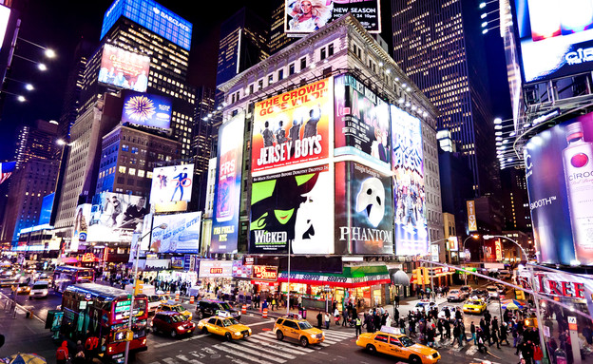
יום חמישי 20/6
  15:30-17:30 ביקור בקונסוליה
15:30 – שיחה עם הקונסול הכללי דני דיין
16:15 – הפסקה
16:30 – שיחה שיחה עם דיוויד האריס (ר' AJC)
(American Jewish Committee leader)
17:30 – חזרה למלון או שחרור אחרי הקונסוליה
ערב חופשי

Slide 11
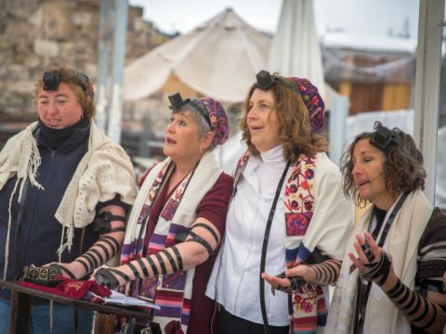
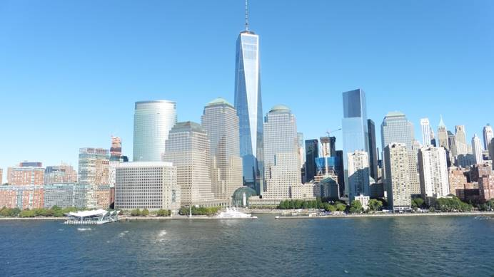
יום שישי 21/6
  08:00-11:30 בבית הכנסת הקונסרבטיבי/מלון
  08:00-09:00 –שיחה עם ריצ'י טורס – הזרם הליברלי בארה"ב (חבר מועצת העיר – הספני, ליברלי פרוגרסיבי)
  09:45-11:00 – פאנל בנושא זרמי יהדות ארה"ב
  11:30-14:00 ביקור בגרונד-זירו
  ביקור באנדרטה ועליה למגדל לתצפית על מנהטן
  מוזיאון 9/11 רשות (מי שמעונין יחזור עצמאית למלון)
  (א"צ ארוזה) מחייב את הכרטיס היקר
  פירוט לו"ז הרצאות ונושאים בשישי בוקר
  מי ירצה להישאר לסיור במוזיאון אחרי התצפית ואחרי האנדרטה?
Notes:
השלמת פרטי רבנים
הרב ג'ושוע דיווידסון – רב רפורמי
הרב גדעון שלוש –
הרב סת' קירשנר -

Slide 12
יום שישי 21/6 (היום הארוך בשנה)
  קוד לבוש מדי שרד
  17:15 – נסיעה מהמלון לבית הכנסת
  17:40 – קבלת פנים בראשות הרב הירש
  18:00 – שיחה של הרב הירש
  19:15 – קידוש
  19:40 – ארוחת ערב
  20:30 – ברכות הדדיות (סמואל וסת')
  21:15 – סיום משוער
  סוגיית החזרה למלון כשאנשים על מדים – להסדיר מבחינת מתקשי לכת ואבטחה.
  לבחון מי מהדתיים לא מגיע?
Notes:
מתי נכנסת השבת ? 20:13 בניו-יורק.
צאת השבת? 21:22 בניו-יורק

Slide 13
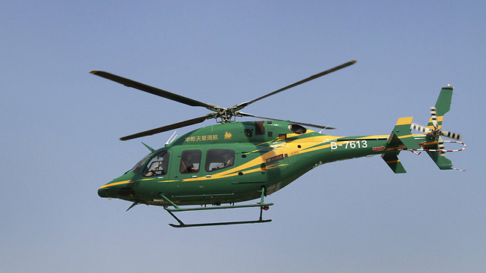
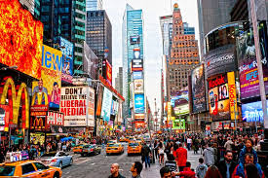
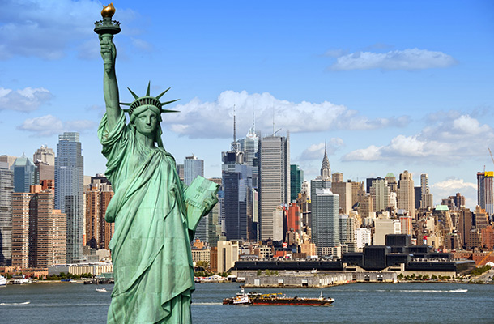

מנוחה, סיורים וקניות
יום שבת 22/6 (מסו"ק)
Notes:
מסוק (מנוחה סיורים וקניות)

Slide 14
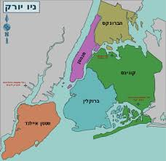
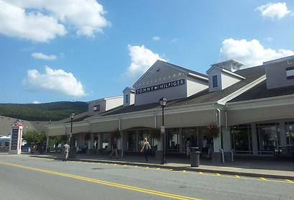
יום ראשון 23/6
  08:00-14:00 "סיור מחוץ לחומות" (ניו-יורק האחרת)
09:00-10:30 – ביקור בכנסיה שחורה (בהארלם)
11:30-12:30 – ביקור בעולם היהודי אורתודוקסי של
ברוקלין בליווי יועץ ראש עיריית ניו-יורק
לענייני יהודים
12:30-14:00 – (כולל א"צ במסעדה כשרה)
  14:00-20:00 קניות (רשות)
  נסיעה לאאוט-לט מחוץ לניו-יורק
  סיכום סופי של לו"ז ראשון בוקר
  שני אוטובוסים – חזרה למנהטן ולקניות
Notes:
כנען באפטיסט צ'רצ' – כנסיה שחורה
יועצת ממשרד ראש העיר – פיני רינגל

Slide 15
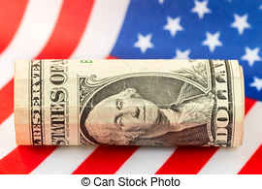

יום שני 24/6
  09:00-11:30 במלון
  08:00-09:00 – סקירה כלכלית (אלי וולשי – כתב כלכלי)
  09:00-10:00 – סקירה בנושא תקשורת אמריקאית והצבעות בקרב הקהילה הלטינית בבחירות 2020
  10:00-11:00 – פאנל מנהיגים יהודים צעירים
  11:30-15:30 סיור
  ביקור ב-Hudson Yards (כולל א"צ ארוזה) ואפשרות לסיור גם ב-High Line
  15:30-19:30 עיבוד צוותי שיחת אלוף וארוחת ערב חגיגית
  פערים ונקודות להחלטה
  בחינת הדרכה בהאדסון יארד
כרטיסים להאדסון יארד או חלופה להאדסון
מיקום א"ע ולו"ז FBI
Notes:
אלי וולשי - MCNBC
עיתונאי מערוץ יוניוויז'ן
משתתפי הפאנל – אמנדה ברמן (ציוניסט), טיילור גרגורי (ארגון A WIDER BRIDGE)

Slide 16

מטלת סיום פרק ארצות הברית
  צוות 1
  אתגרי ישראל אל מול יהדות ארצות הברית
  צוות 2
  חברה וכלכלה אמריקאית בעידן טראמפ
  צוות 3
  האינטרס האמריקאי במזרח התיכון ותפיסתה את ישראל
  צוות 4
  אסטרטגיית טראמפ בזירה הבינלאומית בכללותה

